Slide 1
대구 축제 게시판
김두희,박상준,신용원

Slide 2
CONTENTS
01
프로그램 소개
02
화면 구현 & 코드 소개
03
프로그램 실행

Slide 3
1. 프로그램 소개

Slide 4




1. 프로그램 소개
사용자 환경

Slide 5
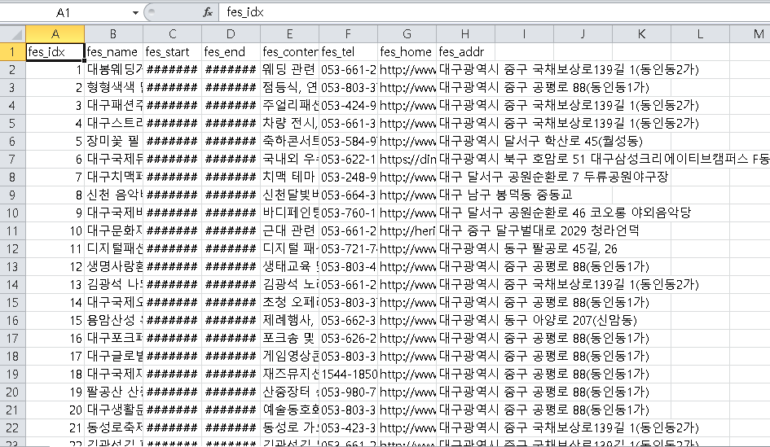
1. 프로그램 소개
대구광역시 문화축제표준데이터

Slide 6
1. 프로그램 소개
주요기능
회원가입, 로그인, 로그아웃
달력(기간표시)
팝업(축제 리스트, 페이지 이동)
게시판(생성, 수정, 삭제, 카카오API연결)

Slide 7
1. 프로그램 소개
순서도 - 회원가입
회원가입
클릭
회원정보
입력
회원
정보
회원가입
확인
회원 가입
조건 만족
No
YES
회원
DB에 저장
로그인

Slide 8
1. 프로그램 소개
순서도 - 로그인
로그인
클릭
ID/PWD 입력
ID/PWD
정보
No
회원 DB에
있는가
회원
YES
시작
페이지

Slide 9
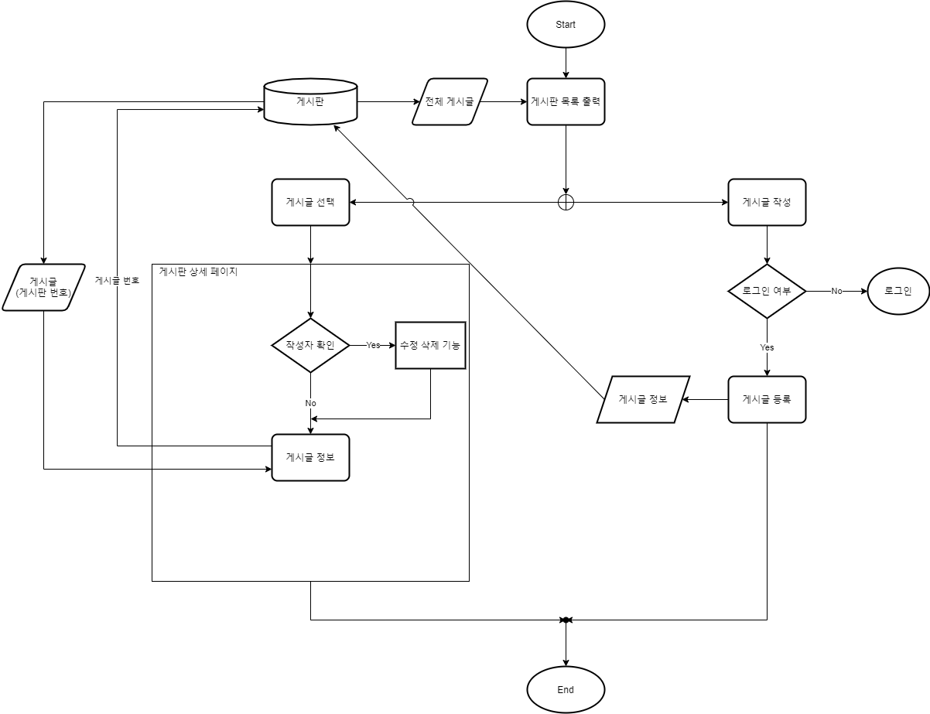
1. 프로그램 소개
순서도 - 게시판

Slide 10
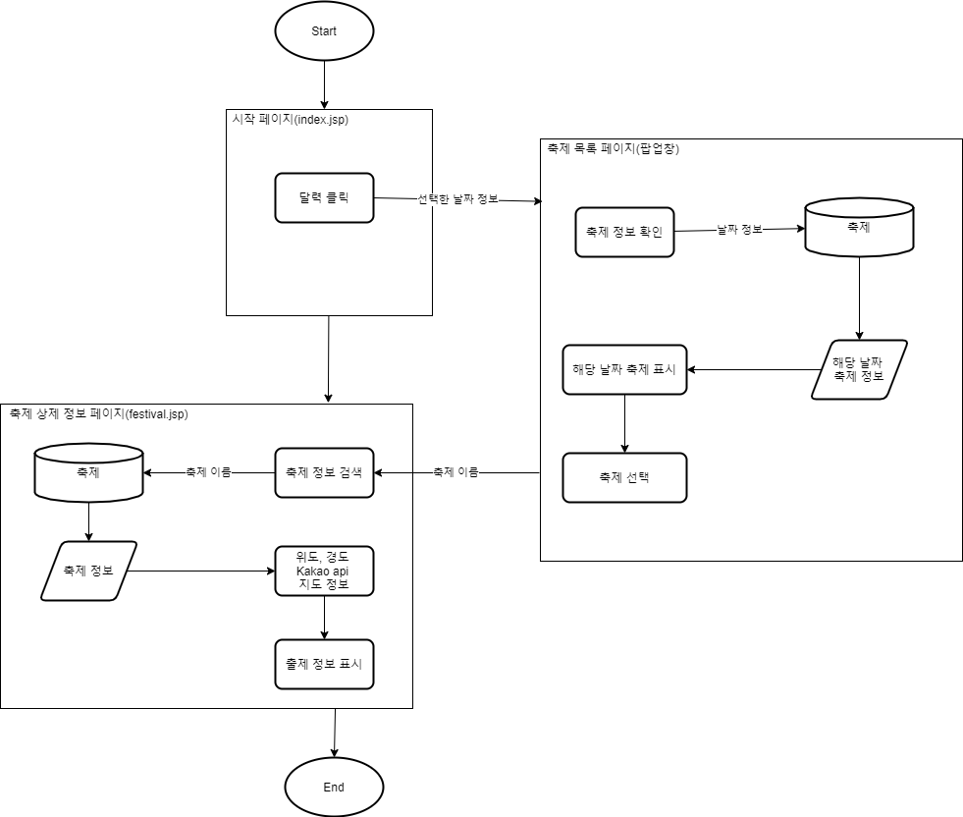
1. 프로그램 소개
순서도 - 축제상세보기

Slide 11
2. 화면구현&코드소개

Slide 12
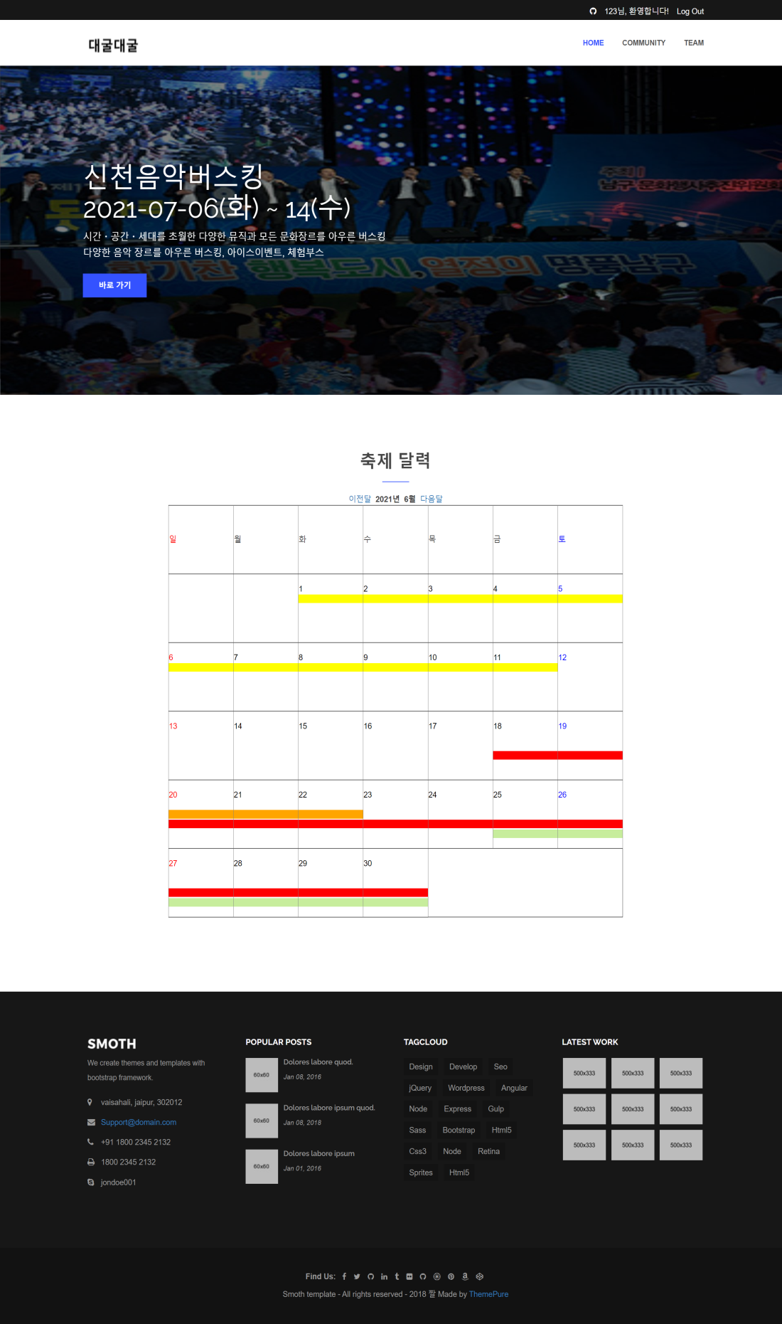
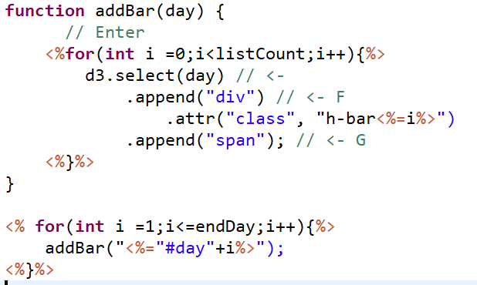
2. 화면구현 & 코드 소개
달력 표시

Slide 13
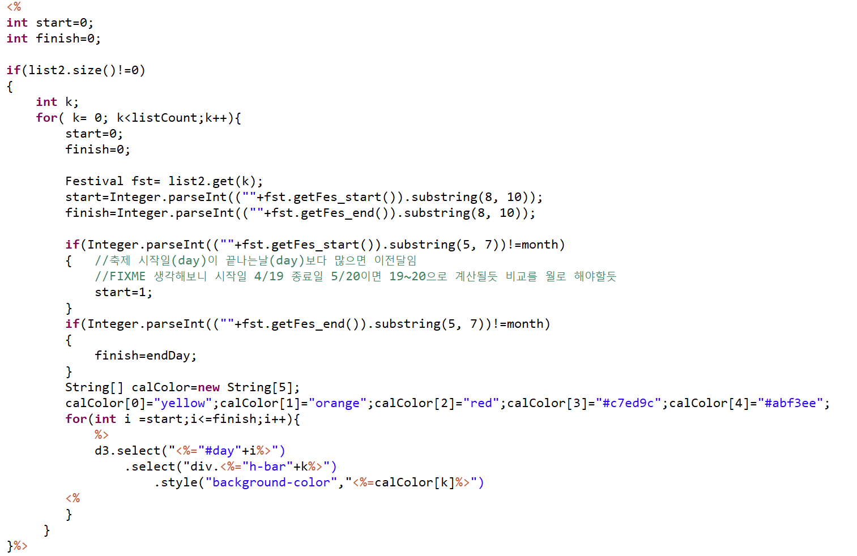
2. 화면구현 & 코드 소개
달력 색칠 방법

Slide 14
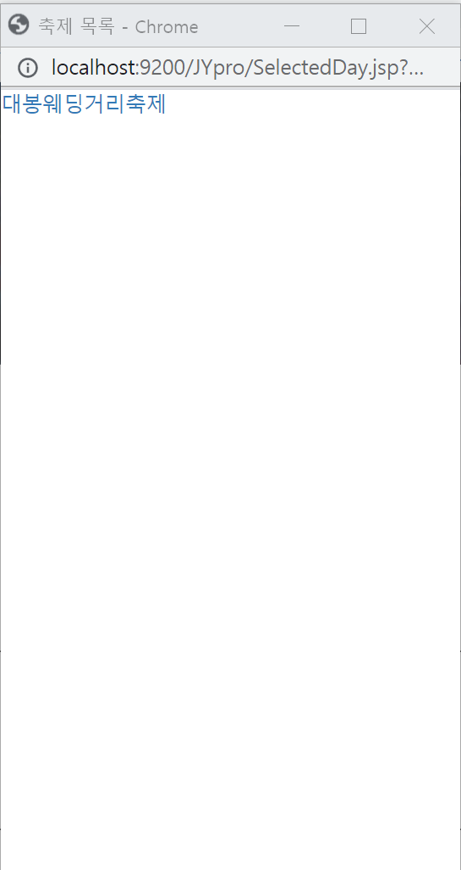
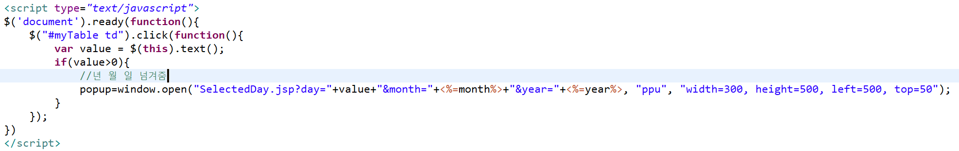
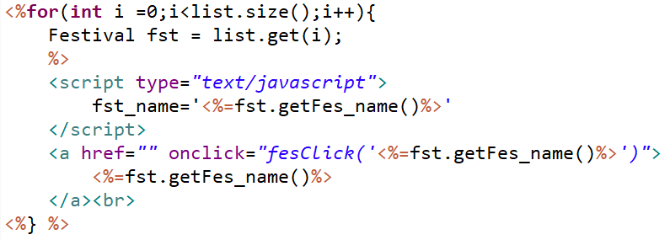
2. 화면구현 & 코드 소개
달력 날짜 클릭시 팝업창 뜨기
해당 날짜의 축제 리스트를
for문 사용해서 출력

Slide 15
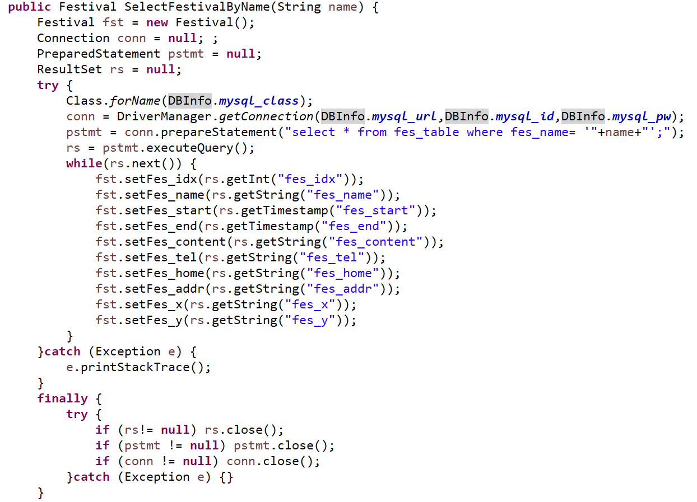
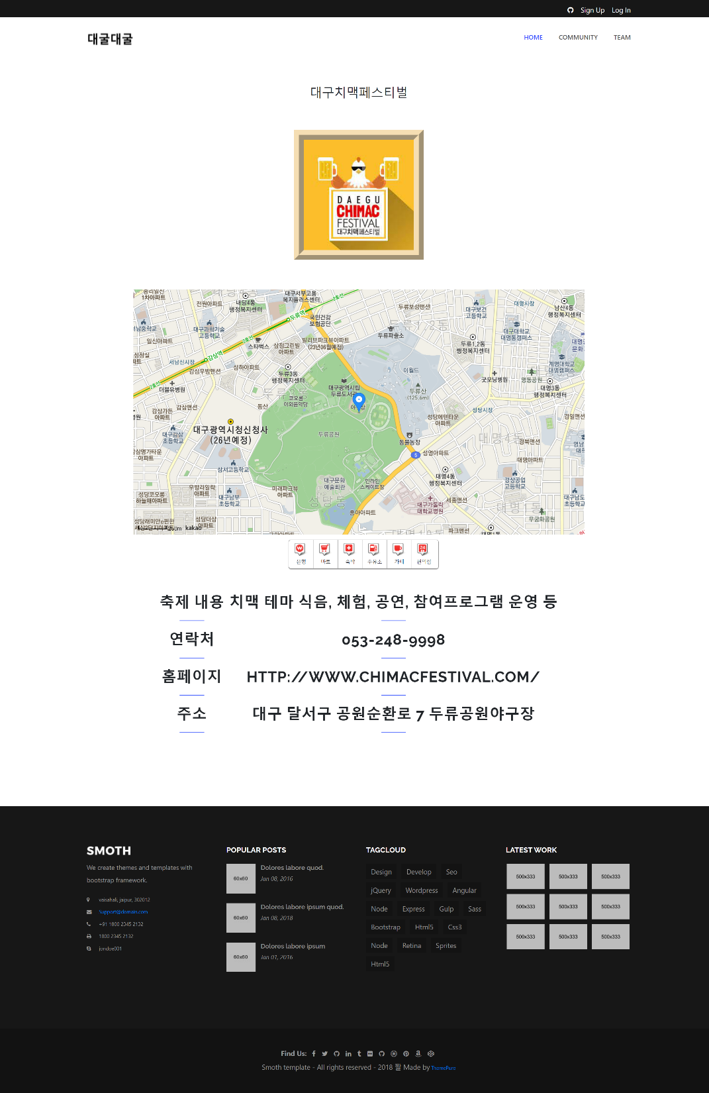
2. 화면구현 & 코드 소개
축제 정보 상세 보기

Slide 16
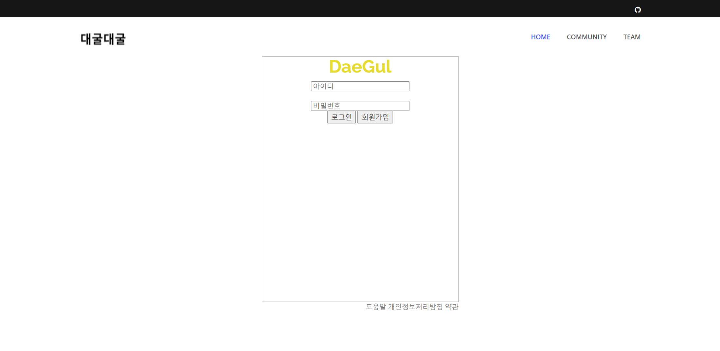
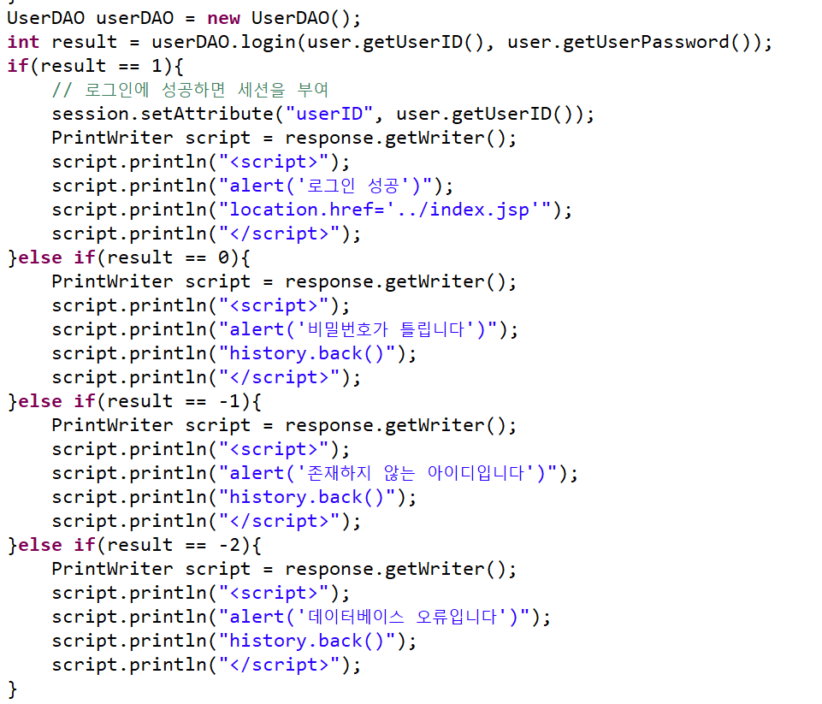
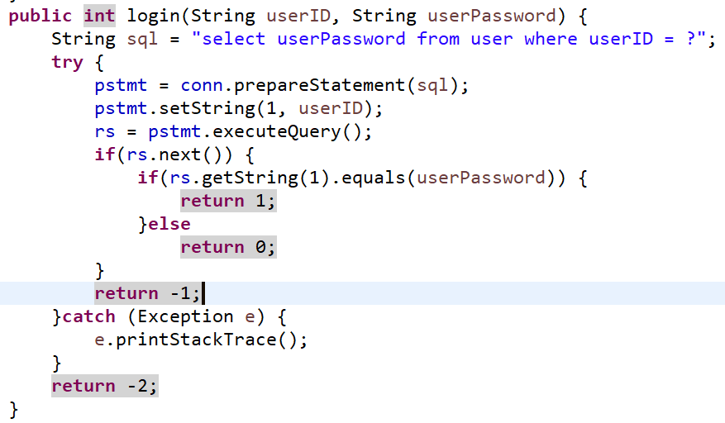
2. 화면구현 & 코드 소개
로그인

Slide 17
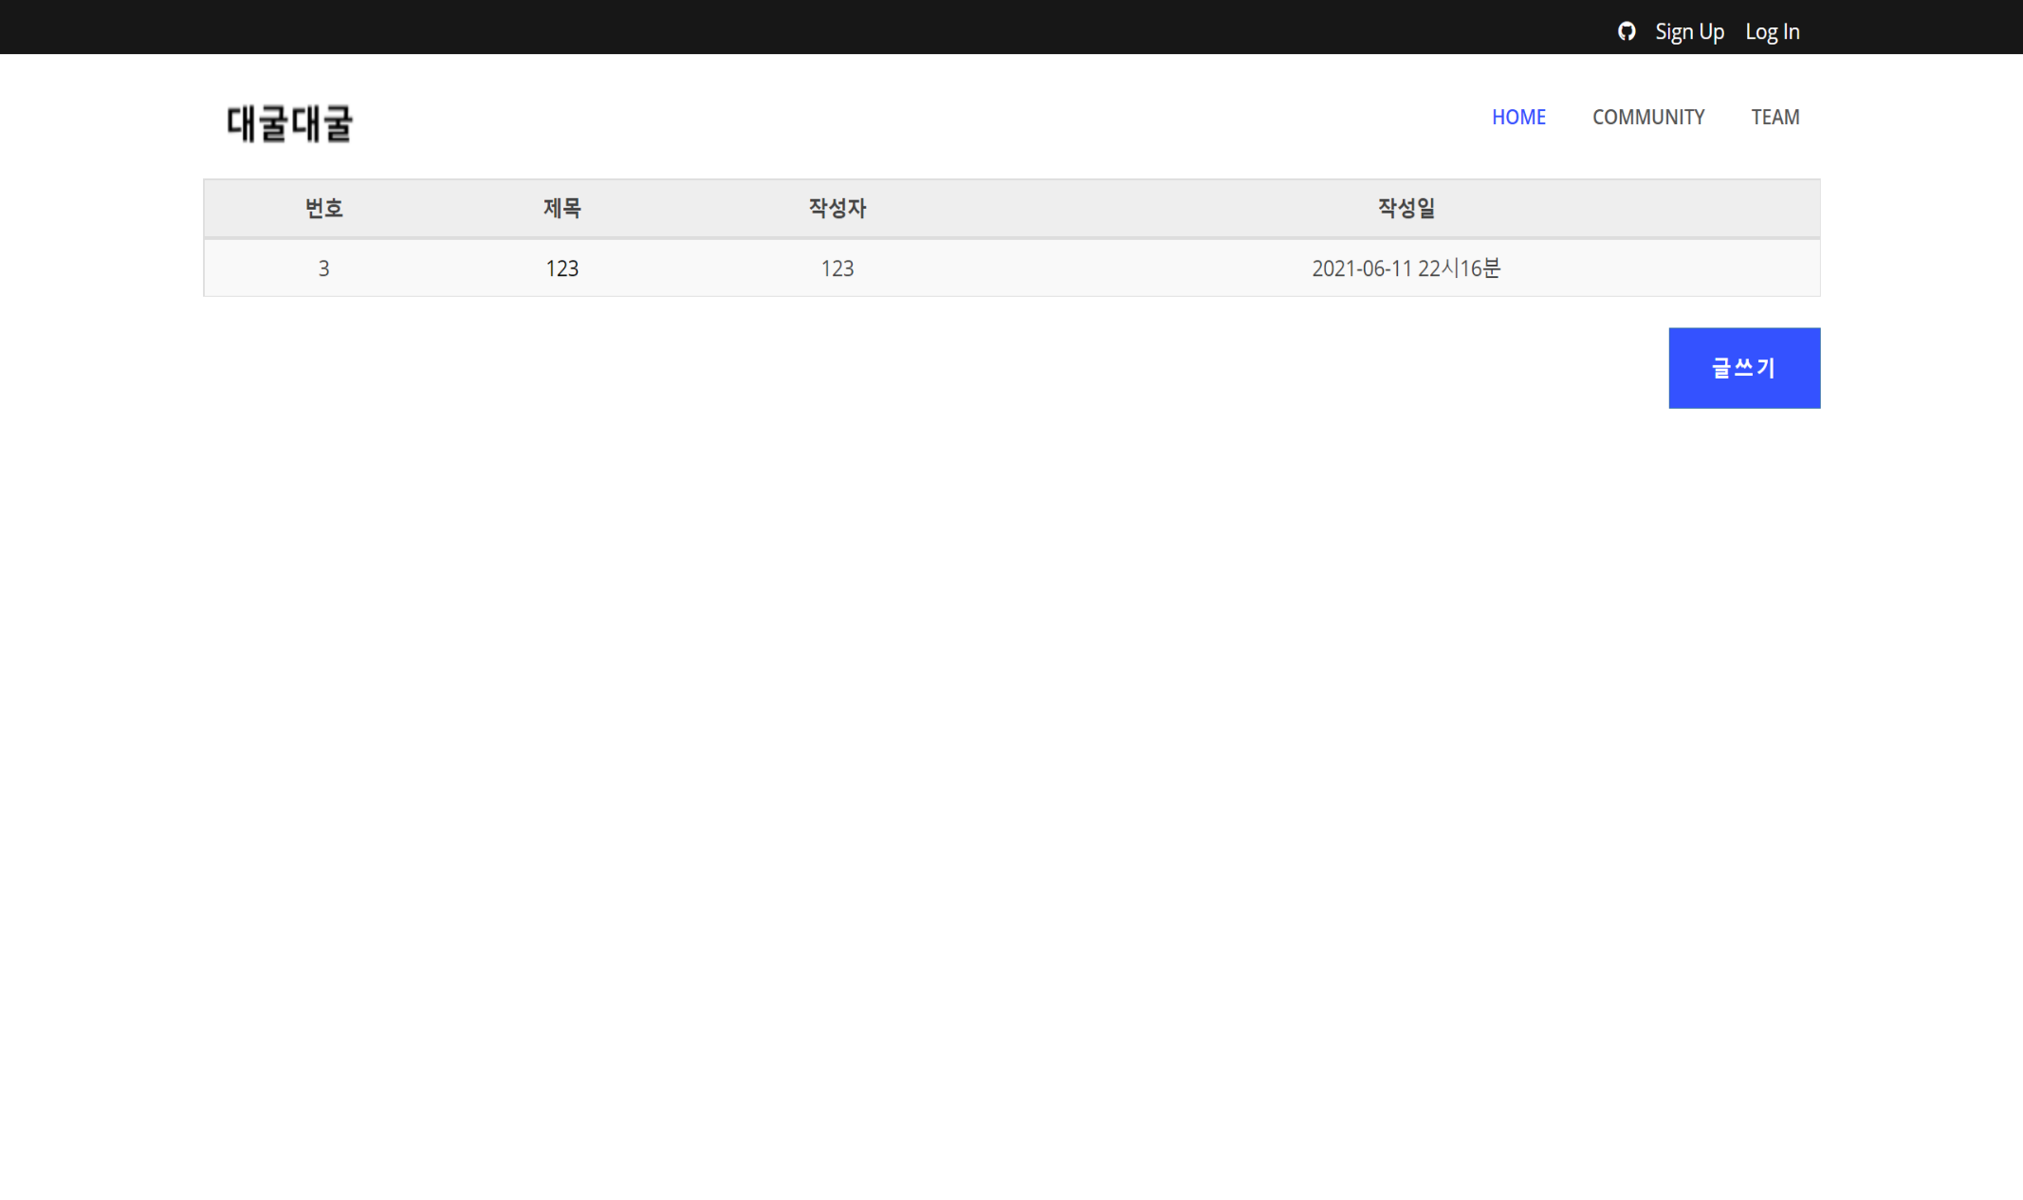
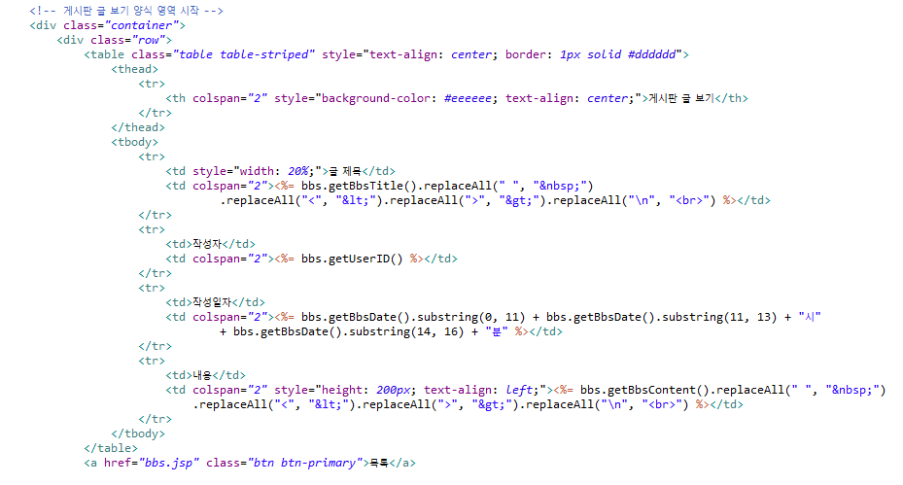
2. 화면구현 & 코드 소개
게시판

Slide 18
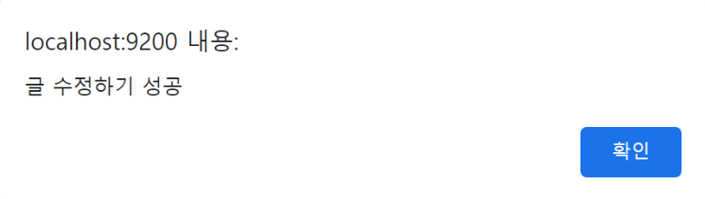

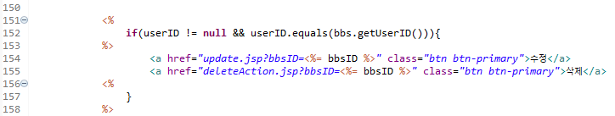
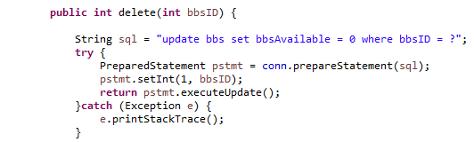
2. 화면구현 & 코드 소개
게시판

Slide 19
3. 프로그램실행

Slide 20
THANK YOU

